Slide 1
OPPO手机游戏中心App
项目需求及页面理想效果展示
Notes:
已阅：2016年5月16日17:19:16

Slide 2

App进入之后页面
一个广告页面，几秒后自动跳转

Slide 3
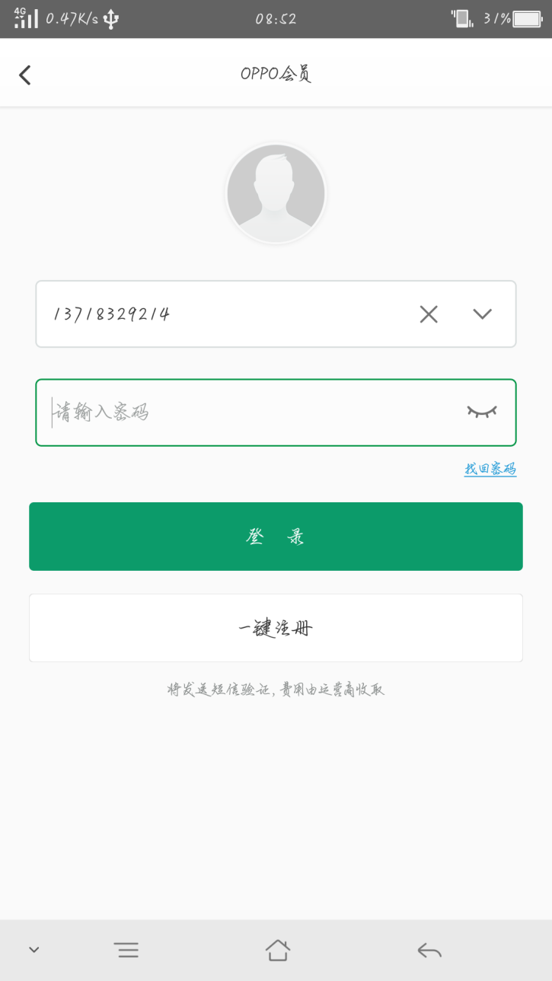
登录页
跳转到登录页面

Slide 4
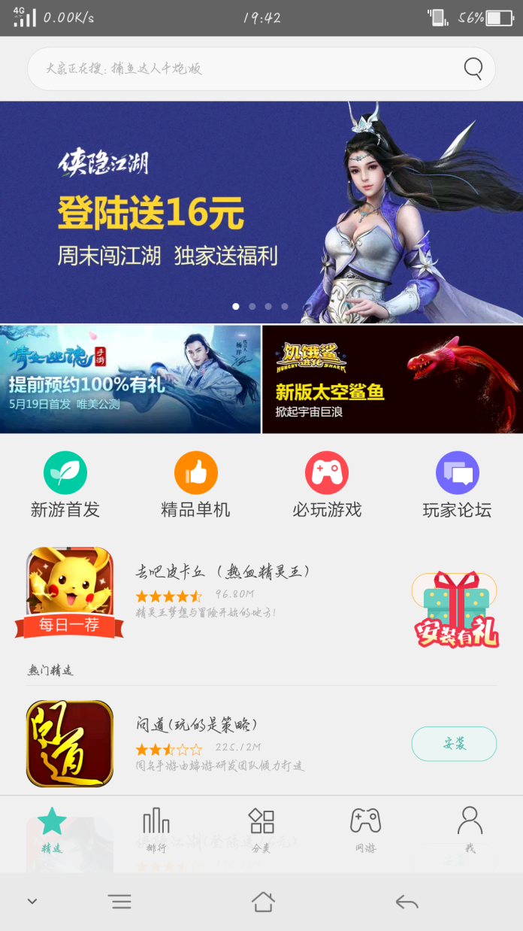
App首页
底部使用标题栏，将页面联系起来
上面使用图片轮播
中间线性布局显示图片
下面使用list View添加

Slide 5
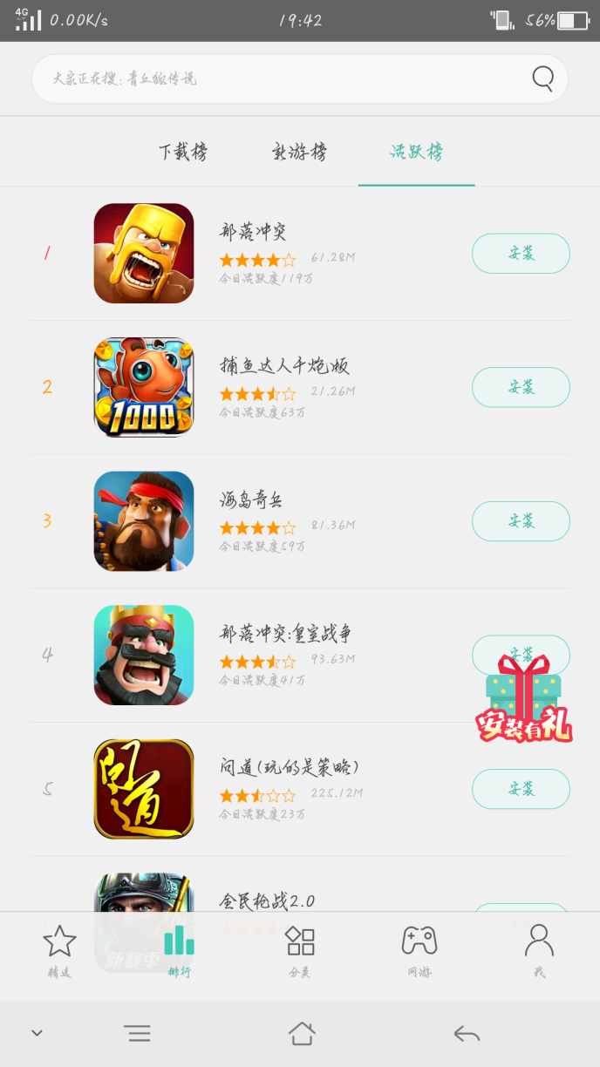
排行页面
使用标题栏
显示不同的Activity
每个Activity用list View

Slide 6
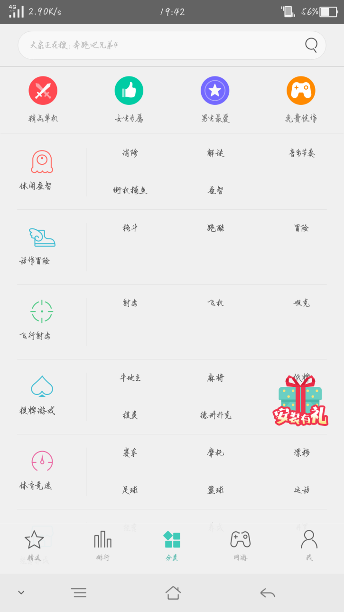
分类页面
使用线性、表格布局添加内容

Slide 7
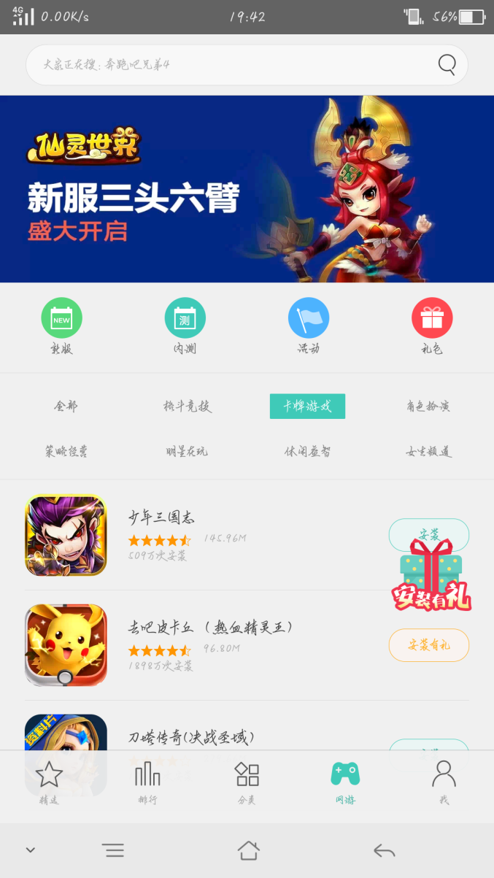
游戏推荐页面
开头一个图片展示
线性布局完成四个小分类
下面使用导航栏分成不同的页面

Slide 8
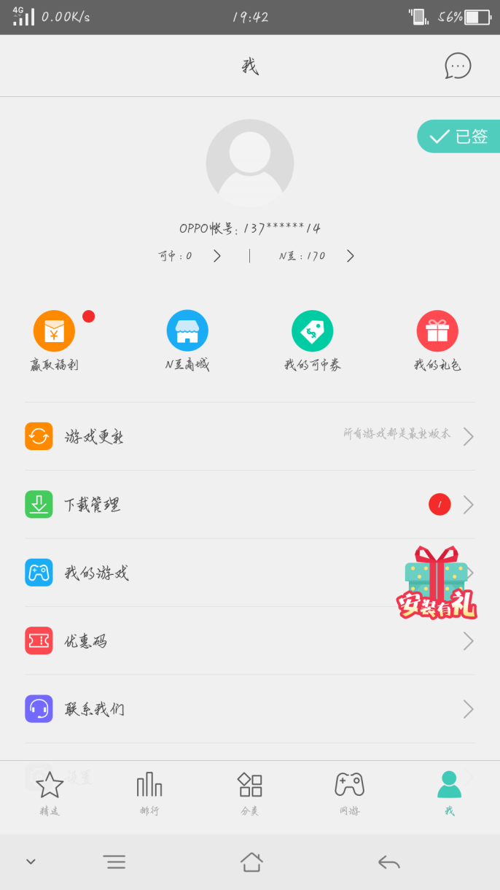
关于我
一个图片
一个线性布局
下面是list View

Slide 9
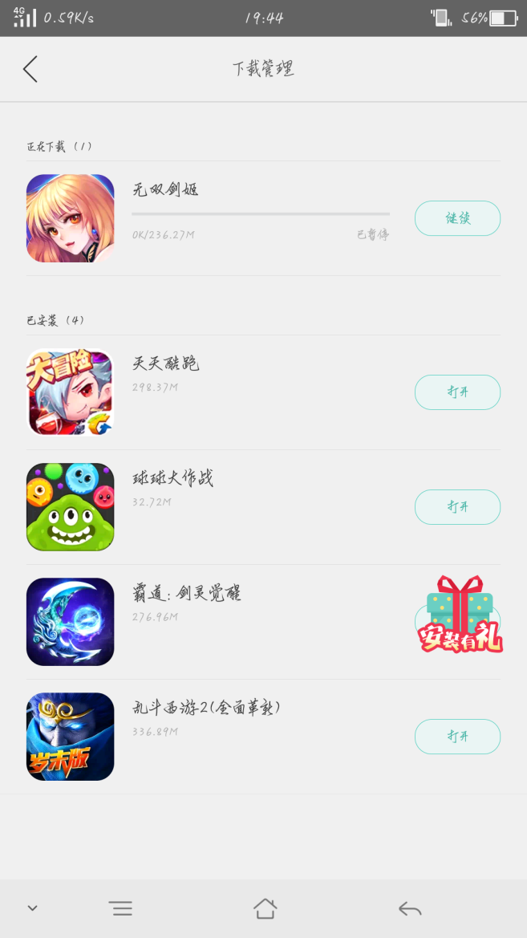
下载管理
使用expandable显示

Slide 10
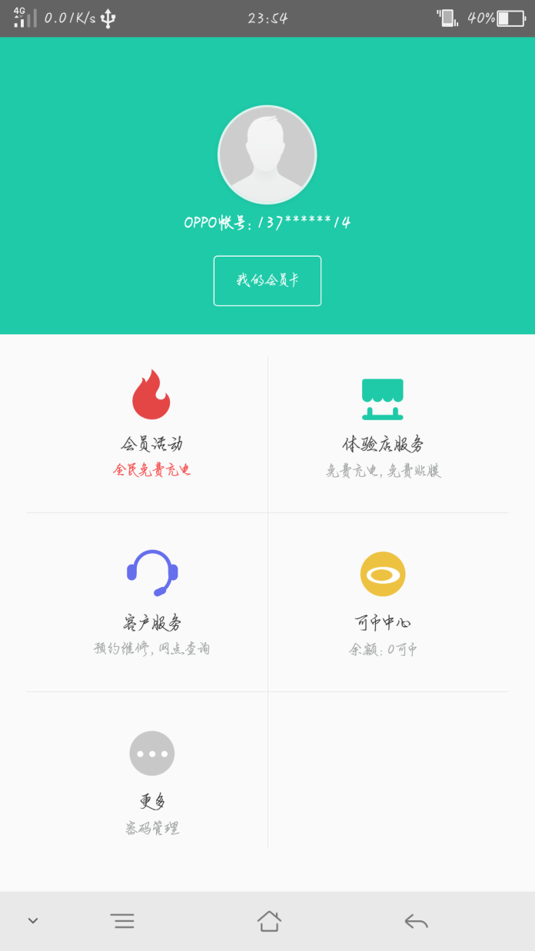
个人信息
显示图片

Slide 11
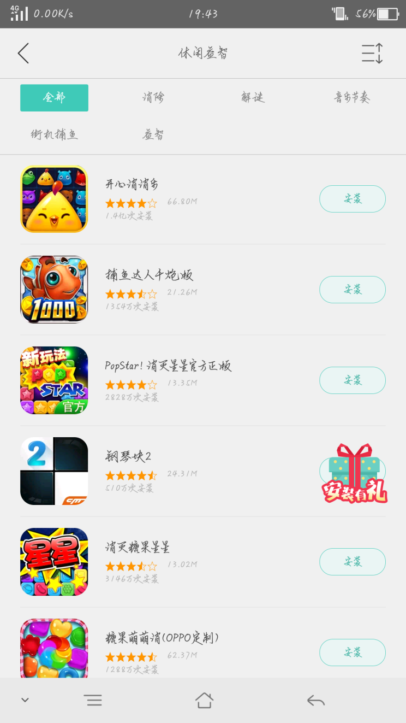
详细的一个分类
导航栏显示

Slide 12
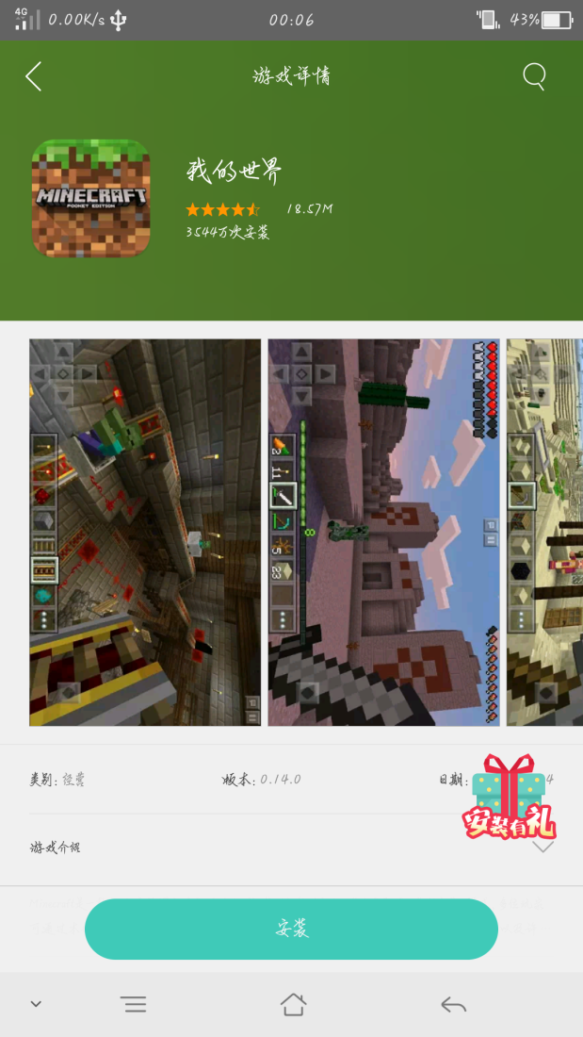
具体游戏详情
图片展示
画廊

Slide 13

更好的游戏详情
图片展示
画廊
gridView

Slide 14
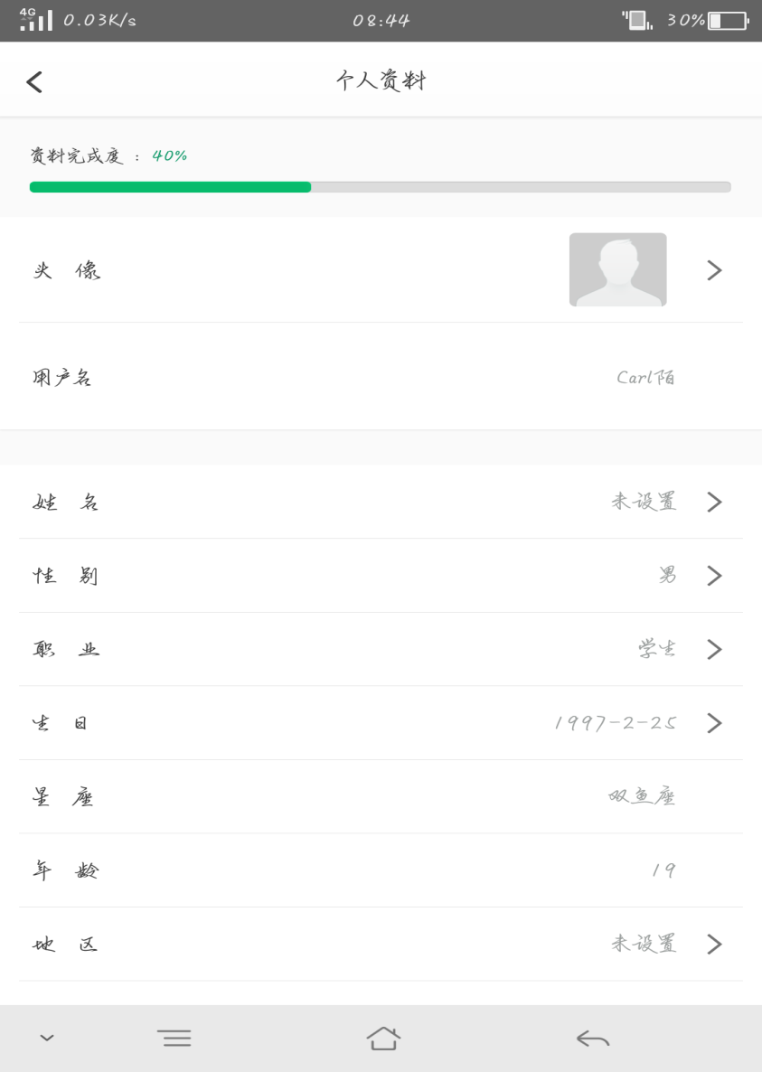
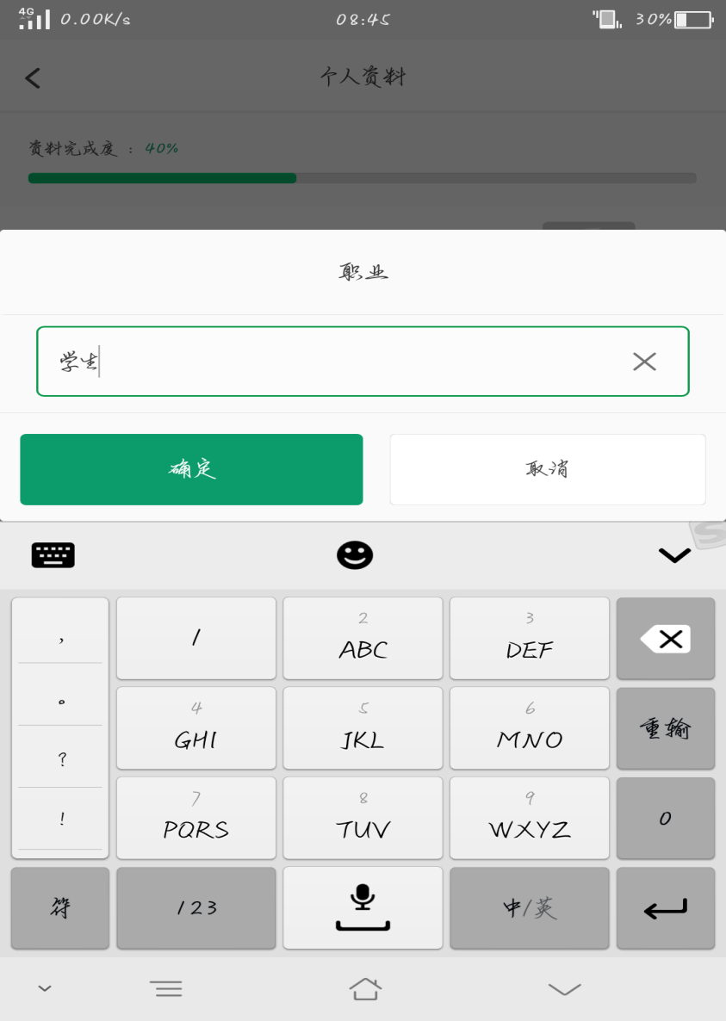
个人资料页面
点击我之后进入个人资料页

Slide 15
End
大概就是这些内容
2016年5月16日 00:14:28

